Slide 1


Моделиране на бази данни
Първичен и външен ключ. Връзки между таблици
Software University
Курс "Релационни бази данни"
https://about.softuni.bg
Софтуерни и хардуерни науки

Slide 2
Съдържание
Таблици и релации
Основни елементи на таблиците
Релации и видове ключове
Създаване на прости таблици
Създаване на проста връзка между таблици
2
Notes:
2

Slide 3

Таблици, първичен ключ и външен ключ
Таблици, редове, колони

Slide 4
Таблици (1)
Таблиците са основният градивен елемент на релационните бази данни
Всеки ред се нарича запис или обект
Колоните (полета) определят вида на данните
Колона
CustomerID | FirstName | BirthDate | CityID
1 | Brigitte | 03/12/1975 | 101
2 | August | 27/05/1968 | 102
3 | Benjamin | 15/10/1988 | 103
4 | Denis | 07/01/1993 | 104
Ред
Клетка
Notes:
The table is the main unit of data storage. It has rows, columns and cells. Cells contain stored data. Each column has a data type. Types can be VARCHAR(String), INT, DATE etc.

Slide 5
Таблици (2)
Таблиците дефинират структурата:
За всеки атрибут се определя тип данни (текст, число, дата, ...)
Задава се максимална дължина на текстовите полета
Задава се максимална стойност на числовите полета
Определят релациите:
Първичен ключ
Външен ключ
Може да бъде и комбиниран ключ

Slide 6
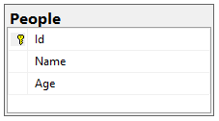

Първичен ключ
Първичен ключ (Primary Key)
Уникален идентификатор на всеки запис в таблицата
Гарантира неповтарящи се идентификатори на записите
Бързо и ефективно извличане на конкретни записи
Обикновено се дефинира като единично поле (например ID)

Slide 7
Identity колона (1)
Identity колона (автоматична номерация на редовете):
Стойността на първичния ключ автоматично да нараства с всеки нов запис
Стартираща стойност
CREATE TABLE Employees (
EmployeeId INT IDENTITY(1, 1), PRIMARY KEY,
FirstName NVARCHAR(50),
LastName NVARCHAR(50)
)
Нарастваща стойност

Slide 8
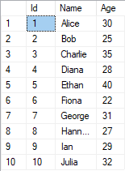
Identity колона (2)
Предимства:
Уникалност
Лесен за управление
Не се изисква изрично задаване на стойност на първичния ключ при вмъкване на записи
Избягване на конфликти
Всеки запис ще бъде създаден с уникален първичен ключ

Slide 9
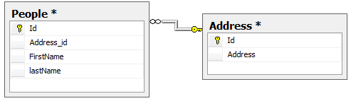
Външен ключ
Външен ключ (Foreign Key)
Осигурява връзка между данните в различни таблици (например Product -> Category)
Позволява изграждане на релационни връзки
Поддръжка на цялост на данните

Slide 10
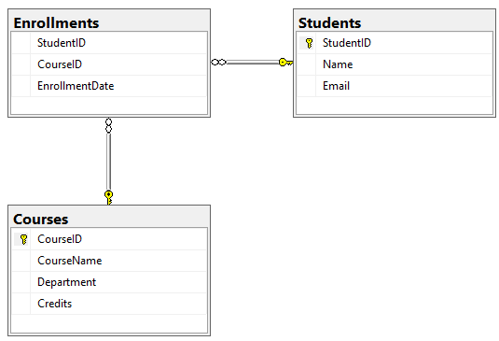
Комбиниран ключ (1)
Комбиниран ключ (Composite Key)
Създава се чрез комбинация от две или повече полета
Релацията се нарича много към много (Many-to-Many)
Например: Един ученик може да се запише за много курсове и един курс може да съдържа много ученици

Slide 11
Комбиниран ключ (2)
CREATE TABLE Students (
StudentId INT PRIMARY KEY,
StudentName NVARCHAR(255)
)
CREATE TABLE Courses (
CourseId INT PRIMARY KEY,
CourseName NVARCHAR(255)
)
CREATE TABLE Enrollments (
StudentId INT,
CourseId INT,
PRIMARY KEY (StudentId, CourseId),
FOREIGN KEY (StudentId) REFERENCES Students(StudentId),
FOREIGN KEY (CourseId) REFERENCES Courses(CourseId)
)

Slide 12
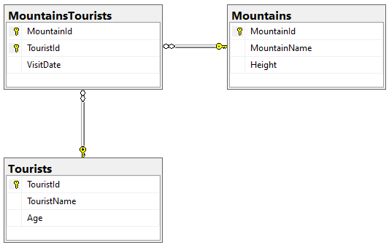
Комбиниран ключ – пример
Първичен ключ MountainId в таблицата Mountains
Първичен ключ TouristId в таблицата Tourists
Комбиниран ключ от MountainId и TouristId в свързващата таблицата MountainsTourists
Така осугряваме, че много туристи могат да качат много планини
Релация много към много (many-to-many)

Slide 13
Комбиниран ключ (3)
Съчетава повече от един атрибут за уникална идентификация
Предотвратяване на дубликати на данни във връзка със специфични условия
Изисква се внимание при избора на подходящи колони за комбинирания ключ
Избягване на прекомерно усложняване

Slide 14

Създаване на връзка между таблици с SQL

Slide 15
Прости таблици
Таблица Cities:
Таблица Countries:
CREATE TABLE Cities (
Id INT IDENTITY(1, 1), PRIMARY KEY,
Name NVARCHAR(50),
CountryId INT
)
CREATE TABLE Countries (
Id INT IDENTITY(1, 1), PRIMARY KEY,
Name NVARCHAR(50)
)

Slide 16
Връзка между таблици (1)
Връзките между таблиците се основават на взаимовръзки: първичен ключ / външен ключ
Първичен ключ
Външен ключ
Първичен ключ
Towns
Countries
Id | Name | CountryId
1 | Sofia | 1
2 | Varna | 1
3 | Munich | 2
4 | Berlin | 2
5 | Moscow | 3
Id | Name
1 | Bulgaria
2 | Germany
3 | Russia

Slide 17
Дефиниране на таблици с връзка между тях
Таблица Countries
Таблица Cities
CREATE TABLE Countries (
Id INT PRIMARY KEY IDENTITY(1, 1),
Name NVARCHAR(50)
)
CREATE TABLE Cities (
Id INT PRIMARY KEY IDENTITY(1, 1),
Name NVARCHAR(50),
CountryId INT,
FOREIGN KEY (CountryId) REFERENCES Countries(Id)
)
Референция към Countries

Slide 18
Добавяне / премахване на връзка между таблици
Когато имаме съществуващи таблици, между които не е дефиниран constraint, можем да го добавим по-късно:
Връзката може и да се премахва:
ALTER TABLE Cities
ADD CONSTRAINT FK_Cities_Countries
FOREIGN KEY (CountryId) REFERENCES Countries(Id);
ALTER TABLE Cities DROP CONSTRAINT FK_Cities_Countries

Slide 19

Визуално създаване и свързване на таблици в SQL Server

Slide 20
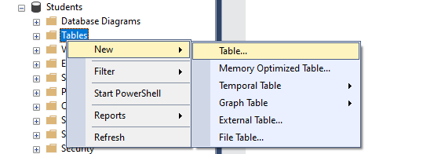
Създаване на таблици (1)
Натиснете с десния бутон върху базата данни, в която ще създадете таблици и я разгънете чрез "+"
Изберете [New] -> [Table…]

Slide 21

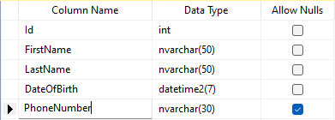
Създаване на таблици (2)
Създайте колона "Id" и за типа данни изберете "int"
Нека добавим още колони в таблицата:

Slide 22

Създаване на таблици (3)
Сега нека направим колоната "Id" първичен ключ:
С десния бутон натискаме вурху името на колоната и избираме [Set Primary Key]

Slide 23
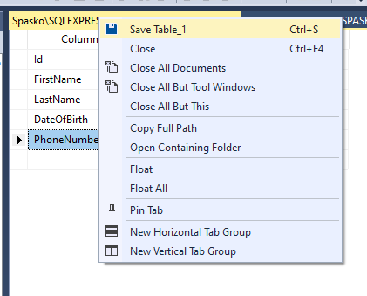
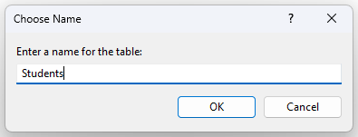
Създаване на таблици (4)
За да запазим таблицата натискаме с десния бутон върху сегашния прозорец и избираме [Save]
Задаваме име на таблицата:

Slide 24
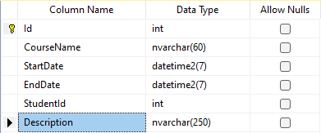
Създаване на таблици (5)
Създаваме още една таблица с името "Enrollments", която ще съдържа следните колони:

Slide 25
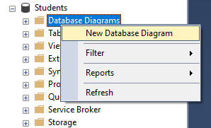
Създаване на връзка между таблици (1)
Натиснете с десния бутон върху "Database Diagrams" и изберете [New Database Diagram]
По този начин ще създадем диаграма на нашата база данни
Тя ще визуализира таблиците с техните колони

Slide 26
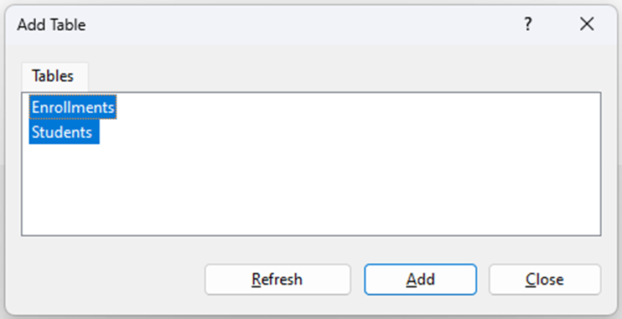
Създаване на връзка между таблици (2)
Селектираме и двете таблици, след което натискаме [Add]

Slide 27
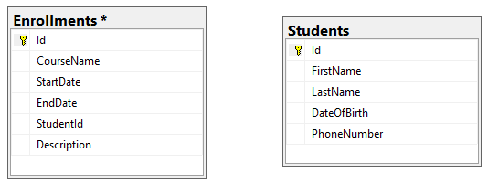
Създаване на връзка между таблици (3)
Визуализират се таблиците "Students" и "Enrollments"
В момента няма връзка между тях и предстои я създадем

Slide 28
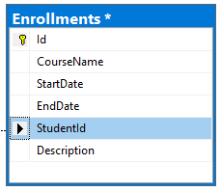
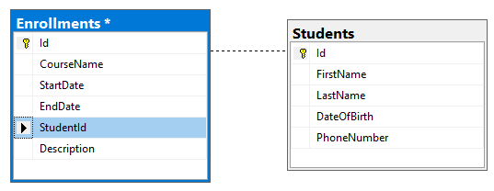
Създаване на връзка между таблици (4)
Натискаме върху колоната "StudentId" в таблицата "Enrollments" и задържаме с мишката върху стрелката, която се показа
След това движим прекъснатата лента до колоната "Id" в таблицата "Students"

Slide 29
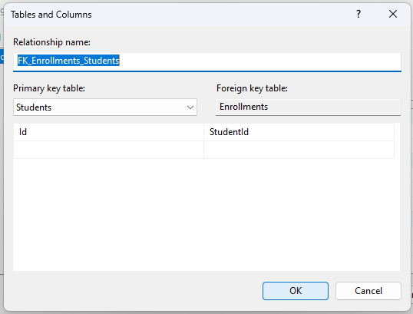
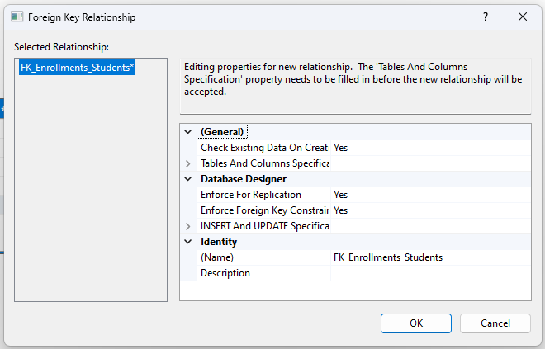
Създаване на връзка между таблици (5)
Натискаме върху [OK], за да създадем релацията с даденото име
Натискаме [OK], за да изпълним свързването

Slide 30
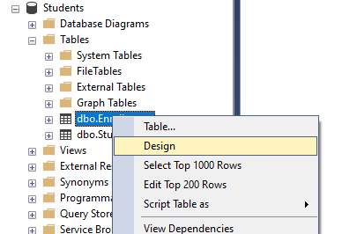
Създаване на връзка между таблици (6)
Сега избираме от Object Explorer [Tables] -> десен бутон върху таблицата Enrollments и [Design]

Slide 31
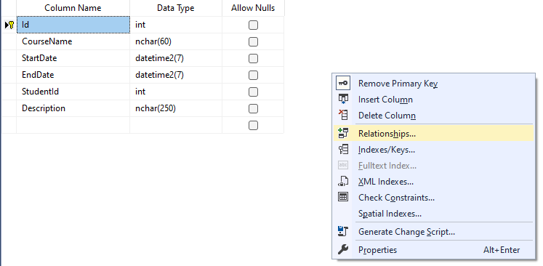
Създаване на връзка между таблици (7)
Натискаме с десен бутон, извън таблицата, и избираме [Relationships]

Slide 32
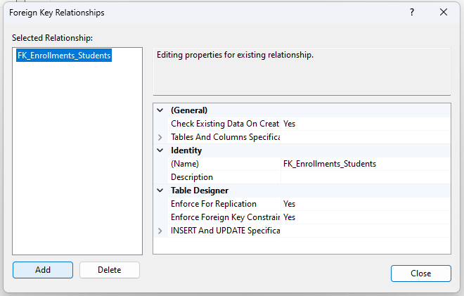
Създаване на връзка между таблици (8)
Показана е новосъздадената връзка "FK_Enrollments_Students"
Това означава, че успешно сме свързали двете таблици

Slide 33

Визуално попълване на данни в таблици

Slide 34
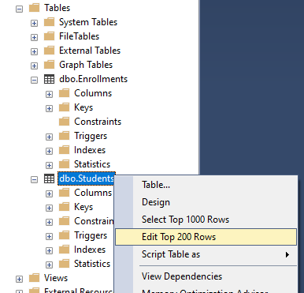
Попълване на данни (1)
Натиснете с десен бутон върху таблицата "Students" и изберете опцията [Edit Top 200 Rows]

Slide 35

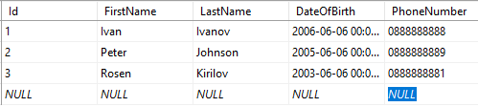
Попълване на данни (2)
В полетата където пише NULL можем да добавяме данни за съответните колони
Те трябва да бъдат от съответния тип на колоната
Натиснете [Enter], когато сте готови с попълването на данни:
Нека добавим още записи в таблицата "Students":

Slide 36
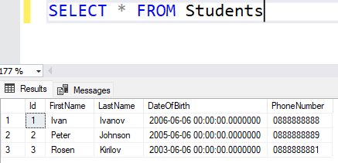
Попълване на данни (3)
Избирайки всички записи от таблицата "Students" ще получим следния резутлат:
Това означава, че успешно сме попълнили данни

Slide 37

Попълване на данни с външен ключ
Нека сега попълним данни в таблицата "Enrollments"
За полето StudentId (външен ключ), трябва да добавим вече съществуващо Id на студент от таблицата "Students":

Slide 38

Обобщение
Таблиците съдържат ключове:
Първичен ключ
Уникалност на записи в таблица
Identity атрибут – автоматично генериране на стойности
Външен ключ
Връзка между две таблици
Използва полета (колони) за свързване
Комбиниран ключ – напр. MountainsTourists
Notes:
38

Slide 39
Въпроси?
Проект "Отворено учебно съдържание по програмиране и ИТ", СофтУни Фондация (лиценз CC-BY-NC-SA)
Notes:
39

Slide 40


Лиценз
Този курс (презентации, примери, демонстрационен код, упражнения, домашни, видео и други активи) представлява свободно учебно съдържание и се разпространява под свободен лиценз CC-BY-NC-SA
Проект "Отворено учебно съдържание по програмиране и ИТ" към Фондация "Софтуерен университет":
https://github.com/BG-IT-Edu
Notes:
40

